Slide 1
Baccalauréat Professionnel LOGISTIQUE
Référentiel de certification

Slide 2
Comportements
professionnels
Savoirs
Compétences

Slide 3
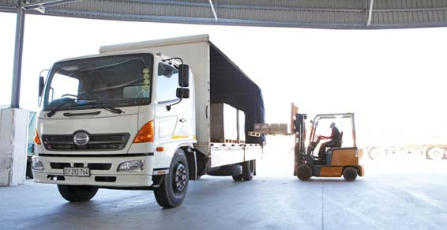
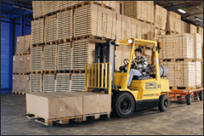
GROUPE DE COMPÉTENCES N°1
La réception et le transfert des marchandises
G1C1
Recevoir des marchandises
G1C2
Transférer des marchandises

Slide 4
GROUPE DE COMPÉTENCES N°1
G1C1
Recevoir des marchandises
Compétences
Comportements
professionnels
Savoirs
G1C1.1
Accueillir le conducteur
G1C1.CP1 Appliquer les procédures
en vigueur
G1S1
Les documents nécessaires
à la réception

Slide 5
Éléments clés
G1C1.CP3 Appliquer les règles
d’économie d’efforts
G1C1.CP4 Contribuer à la sécurité
du lieu de travail
G1C1.CP5 Prendre en compte les
règles de tri sélectif des différents
déchets

Slide 6
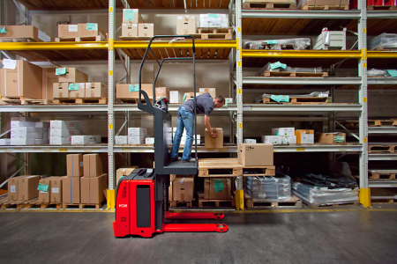
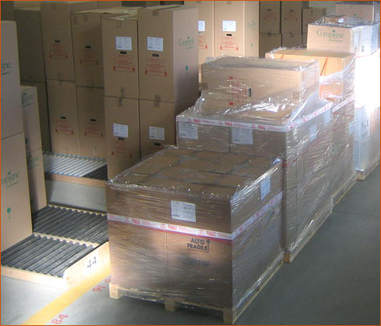
GROUPE DE COMPÉTENCES N°2
La préparation et l’expédition des marchandises
G2C1
Préparer des commandes
G2C2
Expédier des marchandises

Slide 7
Éléments clés
G2C1.CP3 Appliquer les règles
d’économie d’efforts
G2C1.CP5 Respecter les règles
éthiques
G2C1.CP6
Être réactif face aux imprévus

Slide 8
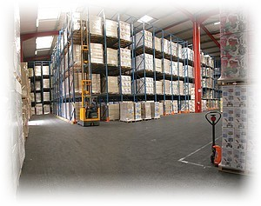



GROUPE DE COMPÉTENCES N°3
L’organisation des flux entrants et sortants
G3C1
Préparer la réception des
marchandises
G3C2
Participer aux traitements
des litiges
G3C3
Organiser la préparation et
l’expédition des commandes
G3C4
Suivre les expéditions

Slide 9
Éléments clés
G3C2.CP1
Être précis dans
l’expression des réserves
G3C3.CP1 Respecter les délais

Slide 10

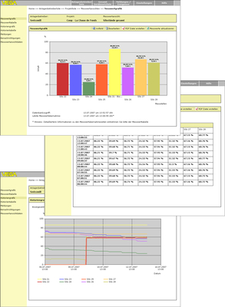
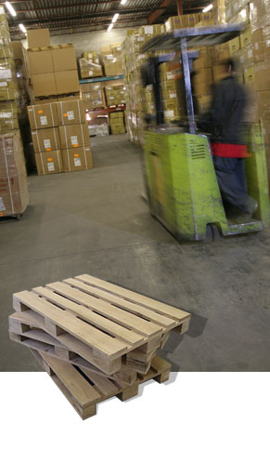

GROUPE DE COMPÉTENCES N°4
Le suivi et l’optimisation du stockage
G4C1
Gérer des emplacements
G4C2
Contrôler les stocks
G4C3
Gérer des supports de charge
consignés
G4C4
Valoriser les déchets

Slide 11
Éléments clés
G4C4.CP1 Respecter les règles de
valorisation des déchets
G4C4.CP2
Réduire le gaspillage

Slide 12
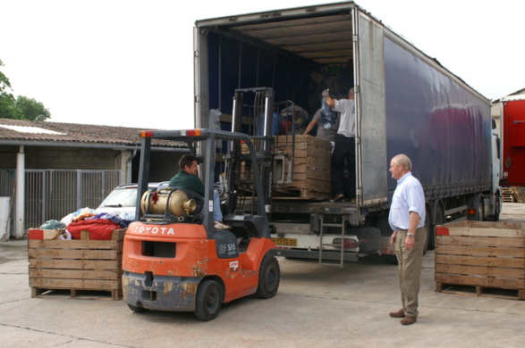
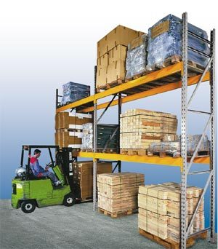
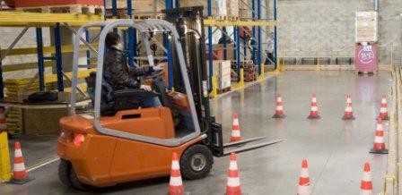
GROUPE DE COMPÉTENCES N°5
La conduite en sécurité des chariots automoteurs de
manutention à conducteur porté catégories 1, 3 et 5
G5C1
Choisir un chariot
G5C2
Conduire un chariot
G5C3
Prendre et lever une charge

Slide 13
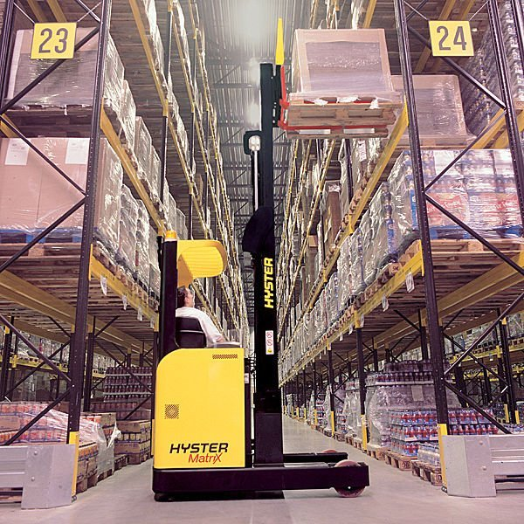

G5C1
Choisir un chariot
G5C1.CP1
Adapter le choix du chariot à la tâche à exécuter

Slide 14
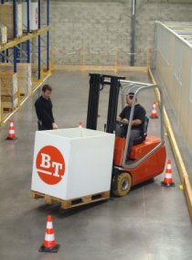
G5C2
Conduire un chariot

Slide 15
G5C2
Conduire un chariot
Respect des règles, des procédures et des consignes :
conduite en sécurité
position de conduite
anomalies

Slide 16
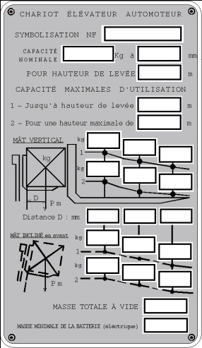

G5C3
Prendre et lever une charge
G5C3.CP1
Décider de la faisabilité de la manutention

Slide 17
GROUPE DE COMPÉTENCES N°6
Les relations avec les partenaires
(en français ou en langue étrangère)
G6C1
Accueillir l’interlocuteur
G6C3 Collecter des informations
G6C5
Formuler une réponse orale
G6C7
Rédiger des messages courants
G6C2
Identifier le besoin de l’interlocuteur
G6C4
Transmettre des informations
G6C6
Formuler oralement un besoin
G6C8
Utiliser les technologies d’information et de communication

Slide 18




Groupe de compétences n° 6
Les relations avec les partenaires
(en français ou en langue étrangère)
G6C1
Accueillir l’interlocuteur
G6C5
Formuler une réponse orale
G6CP2
Adapter sa communication à son interlocuteur
G6C2
Identifier le besoin de l’interlocuteur
G6C6
Formuler oralement un besoin

Slide 19
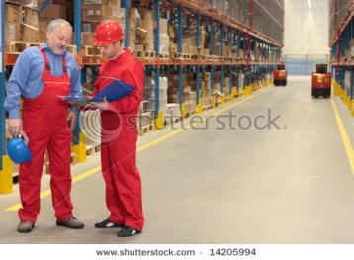

Groupe de compétences n° 6
Les relations avec les partenaires
(en français ou en langue étrangère)
G6C3
Collecter des informations
G6C4
Transmettre des informations
G6C7
Rédiger des messages courants
G6CP4
Respecter les règles et usages propres aux écrits professionnels
G6CP3
Rendre compte

Slide 20


G6C7
Rédiger des messages courants
G6C5
Formuler une réponse orale
G6C1
Accueillir l’interlocuteur
G6C3 Collecter des informations
G6C6
Formuler oralement un besoin
G6C8
Utiliser les technologies d’information et de communication
G6C2
Identifier le besoin de l’interlocuteur
G6C4
Transmettre des informations
G6CP1
S’intégrer à une équipe de travail
G6CP6
Donner une image positive et valorisante de l’organisation
G6CP5
Être attentif à la satisfaction du client ou de l’interlocuteur

